Slide 1
Analyse sociodémographique des étudiants OpenClassrooms
Projet P8 – Data Analyst

Slide 2
Contexte & Objectif
Comprendre le profil des étudiants Data
Identifier les tendances des parcours retenus
Analyser la répartition géographique
Mettre en évidence les disparités régionales
Proposer un axe stratégique pour OC

Slide 3
Sources & RGPD
Données internes OpenClassrooms (parcours retenus 2022–2025)
Données INSEE (population par région en 2024)
Export agrégé sans nom, mail ou adresse
Identifiants limités aux modèles internes
Pipeline documenté, tests dbt à exécuter

Slide 4
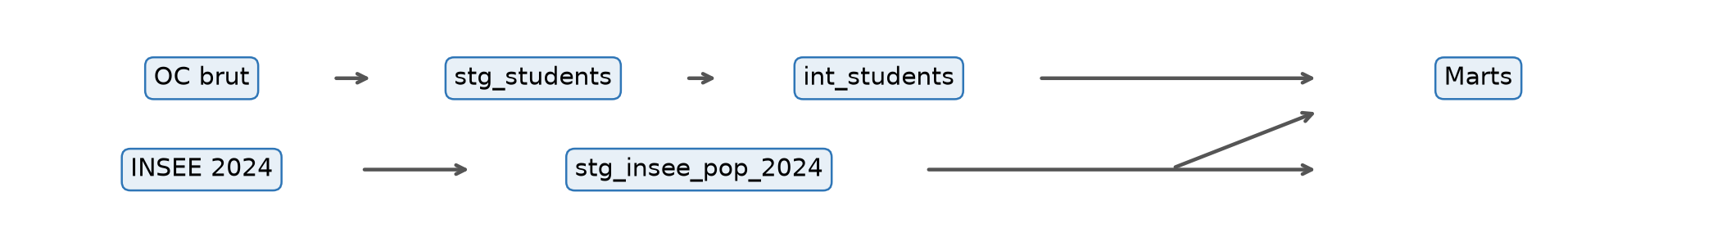
Pipeline DBT
stg : dédoublonnage & population INSEE
int : harmonisation des profils
marts : ratios segmentés & parts régionales
Tests de qualité (not_null, unique, accepted_values)
Documentation YAML + DAG

Slide 5
DATASET Final
Le dataset final contient 4 010 étudiants et regroupe les informations internes OC enrichies avec les données INSEE.
Sorties principales :
Âge (20–39, 40–59 et 60–74 ans*)
Genre (Femme, Homme ou inconnu)
Région (12 régions métropolitaines observées + DROM)
Année (2022 à 2025)
Population régionale (Selon l’INSEE)
ratio étudiants pour 10 000 habitants
Part régionale de la population (mart dédié)
Part régionale des étudiants (mart dédié)
Écart régional (points de %)

Slide 6
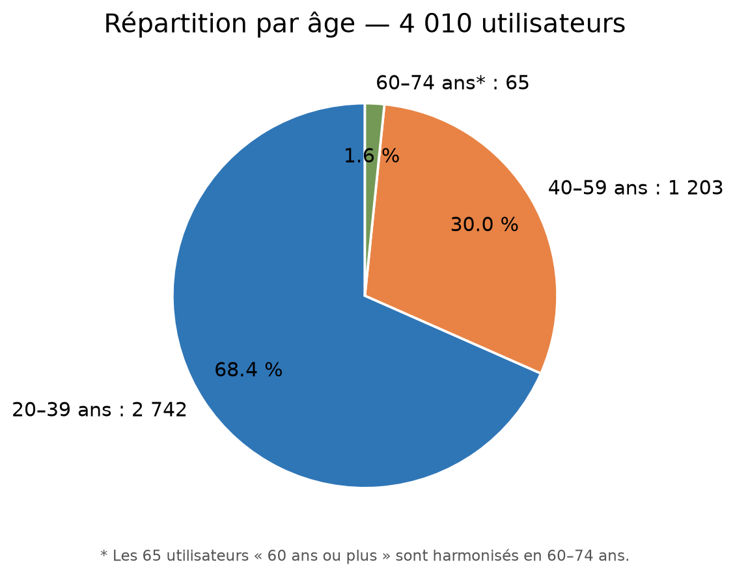
Répartition par âge
Insight : Plus de la moitié des étudiants ont entre 20 et 39 ans (68,4 %).

Slide 7
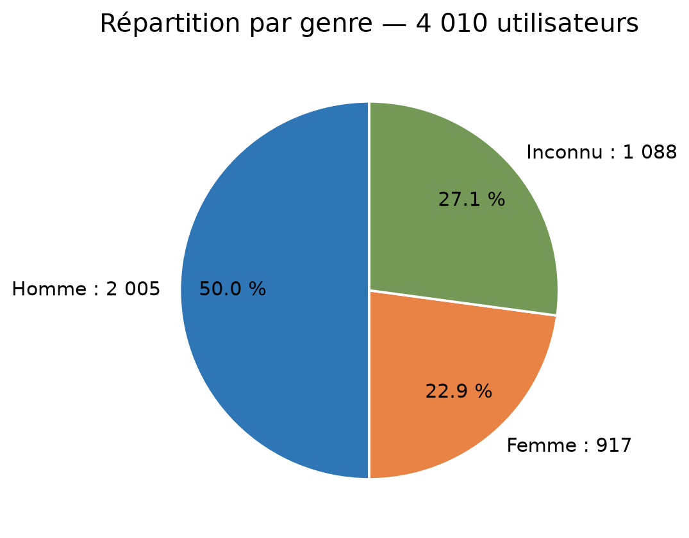
Répartition par genre
Insight : Environ 2 fois plus d’hommes que de femmes, mais 1 088 ‘inconnu’ à prendre en compte.

Slide 8
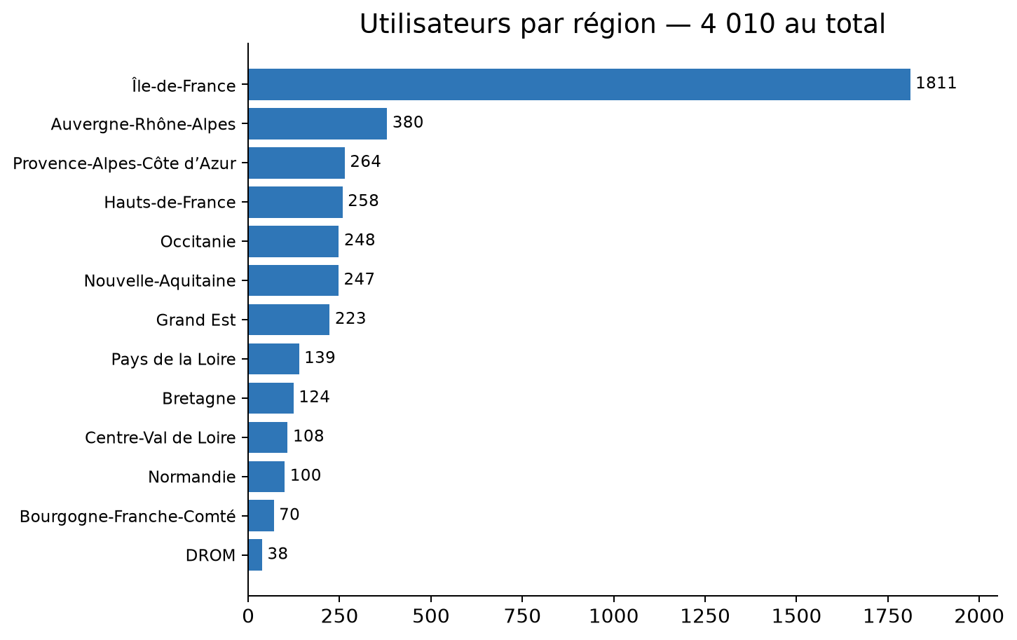
Répartition par région
Insight : L’Île‑de‑France concentre l’essentiel des étudiants (1 811 = 45,16 % des apprenants), très loin devant toutes les autres régions.
A l’opposé seulement 70 étudiants (1,75 %) résident en Bourgogne-Franche-Comté.

Slide 9
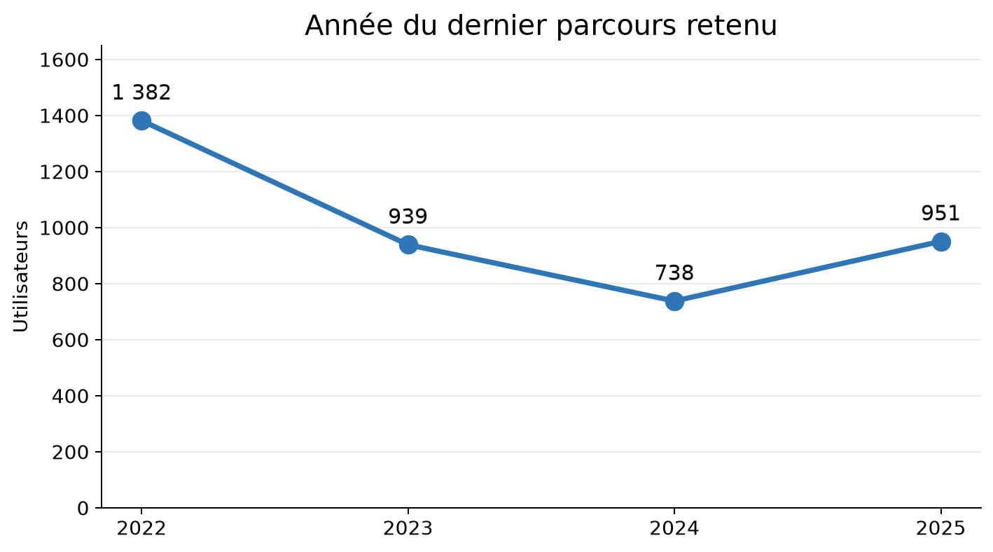
Évolution des parcours retenus (2022-2025)
Insight : baisse de 46,6 % entre 2022 et 2024, puis reprise en 2025 (+28,9 % par rapport à 2024).

Slide 10
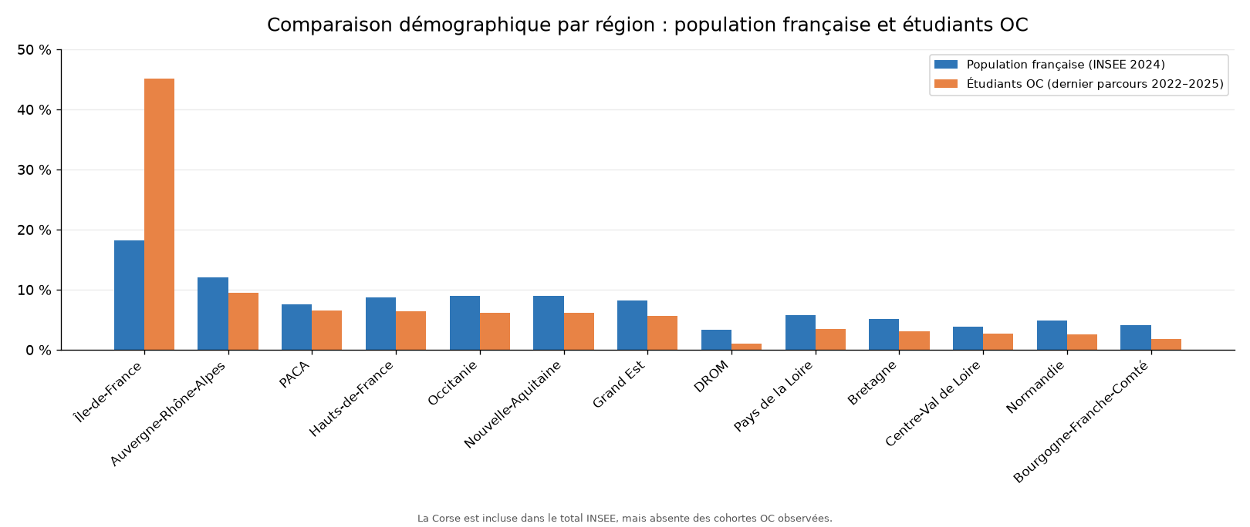
Comparaison pop France vs étudiante
Insight : L’Île‑de‑France concentre 45,16 % des étudiants pour 18,16 % de la population : forte sur‑représentation.

Slide 11
Insights clés
IDF concentre 45,16 % des étudiants
Forte part de “genre inconnu”
Hausse des parcours retenus en 2025
IDF sur‑représentée ; DROM sous‑représentés
Profil majoritairement entre 20–39 ans

Slide 12
Recommandations
Mettre en place un suivi annuel automatisé via dbt + Snowflake
Améliorer la collecte du genre
Renforcer la communication hors IDF
Cibler les régions sous‑représentées
Adapter les offres aux 20–39 ans
Explorer les raisons de la baisse 2023–2024

Slide 13
Limites
Dernier parcours par utilisateur, pas toutes les inscriptions
Genre non renseigné
Pas de données socio‑pro
60 ans ou plus harmonisés en 60–74 ans
Pas de segmentation par parcours

Slide 14
Conclusion
Pipeline documenté
Dataset enrichi
Analyse claire
Recommandations actionnables
Tests dbt à exécuter sur Snowflake

